Slide 1
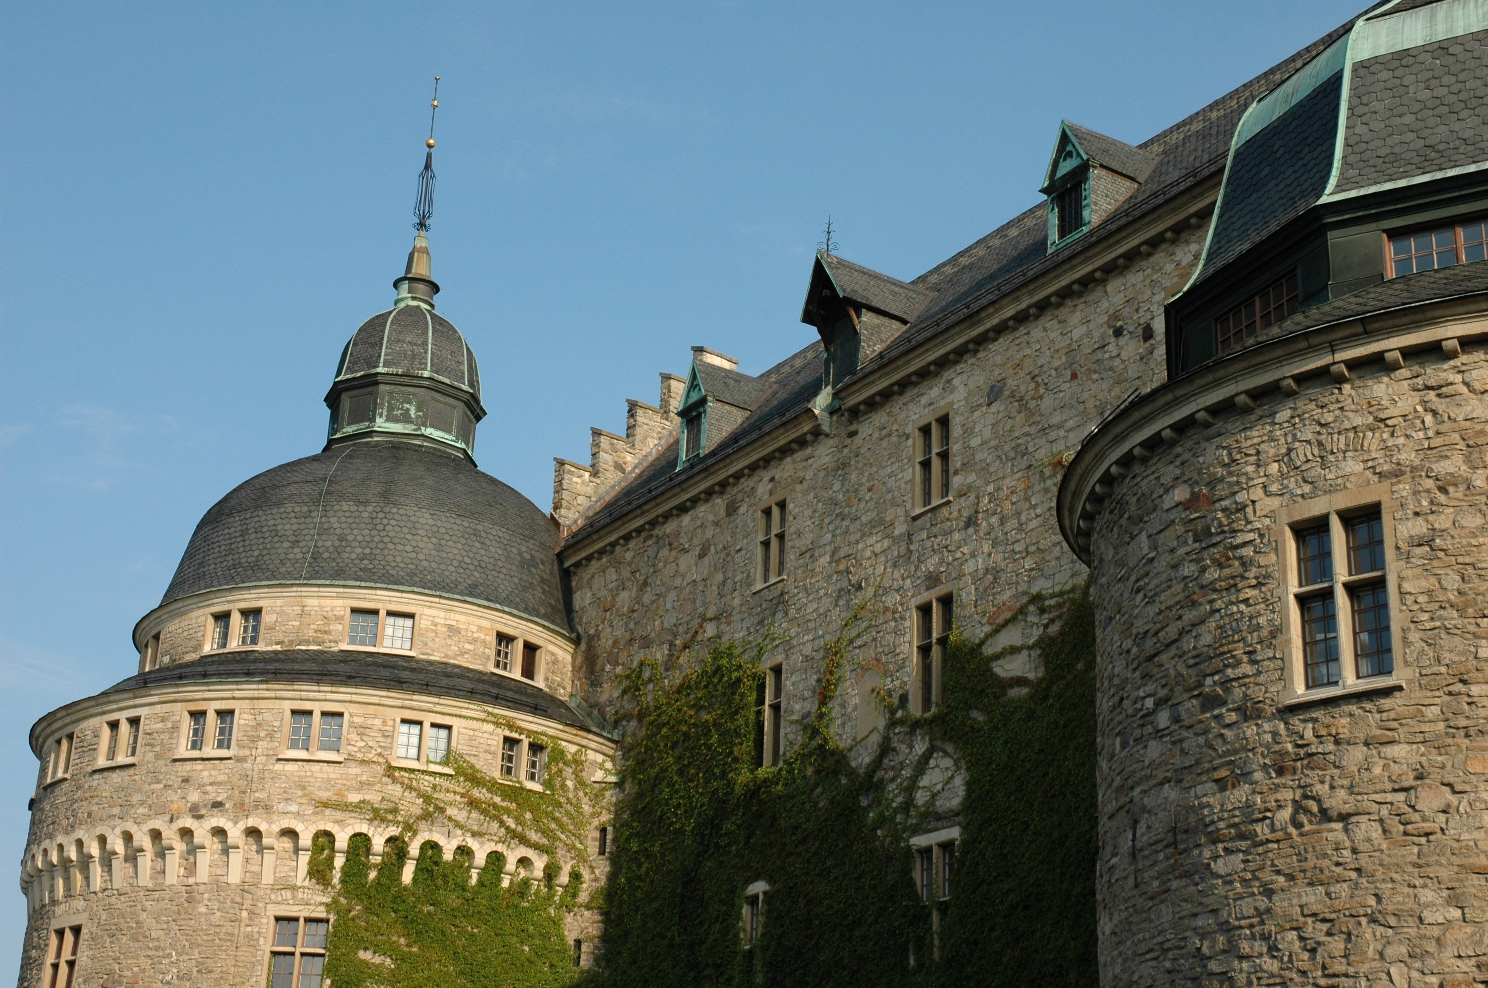
Örebrokonjunkturen
Örebro län, 2020 kv4
2021-03-31
Stockholm Business Region

Slide 2
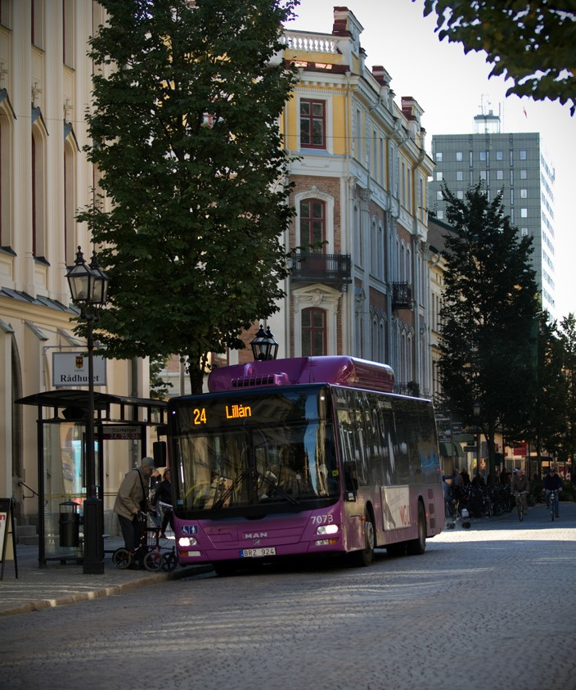
Om rapporten
Rapporten är utgiven av Stockholm Business Region och publiceras fyra gånger per år. Rapporten omfattar Örebro län och kommun.
Statistiken bygger på uppgifter från Statistiska centralbyrån, Arbetsförmedlingen och Bolagsverket.
I rapporten jämförs främst utvecklingen med samma kvartal föregående år, exempelvis kvartal 1 jämförs med kvartal 1 tidigare år osv. För vissa indikatorer presenteras även totala rullande 12-värden där de fyra senaste kvartalen summeras för att få mer stabilitet i trenden. Dessa jämförs då med föregående fyra kvartal. Diagrammen som visar absoluta värden är säsongrensande för att visa trenden. Övriga diagram har indexerade värden som visar procentuella förändringen från startåret med värde 100, motsvarande kvartal för 10 år sedan.
Stockholmsregionen omfattar Stockholms län, Uppsala län, Södermanlands län, Östergötlands län, Örebro län, Västmanlands län, Gävleborgs län och Dalarnas län.
Läs samtliga konjunkturrapporter som tas fram inom ramen för partnerskapet Stockholm Business Alliance här: http://stockholmbusinessalliance.se/hitta-material/konjunkturrapporter/
Frågor kan ställas till Stefan Frid på Invest Stockholm.
Ansvarig utgivare: Staffan Ingvarsson, VD Stockholm Business Region.

Slide 3



Försvagad konjunktur för Örebro län
Nyckeltalen för Örebro län visar på en delvis försvagad konjunktur. Vissa indikatorer visar på en negativ trend i länet medan andra pekar åt det motsatta. Företagandet ökar men ekonomin backar, om än marginellt. Sysselsättningen ökar men även arbetslösheten. Och varslen minskar men så även de lediga jobben.
Lönesumman för privat sektor sjönk med 0,1 procent medan lönesumman för Örebro län total ökade med 0,17 procent. Positivt är att företagskonkurserna minskade med 31 procent vilket är en starkare utveckling än för Stockholmsregionen och övriga landet. Antalet nya företag i länet ökade med 25 procent under kvartalet och ligger på liknande nivå som övriga landet.
Arbetsmarknaden stärktes något under det fjärde kvartalet jämfört med det förra. Sysselsättningen i länet ökade med 2 procent eller 2 900 personer. Antalet varslade minskade med 68 procent. Däremot ökade arbetslösheten med 1,1 procentenheter och antal lediga jobb minskade med 13 procent i länet.
Antalet invånare ökade med 0,3 procent på länsnivå, vilket är något lägre än genomsnittet för hela landet. Däremot var befolkningsökningen något större i Örebro kommun. Antalet påbörjade lägenheter minskar under kvartalet både i Örebro län och kommun. Antalet kommersiella övernattningar fortsätter sin sjunkande trend och minskade med 44 procent i länet under kvartalet.
Staffan Ingvarsson
VD Stockholm Business Region
Konjunkturläget i Örebro, 2020 kv4
 | Örebro län |  |  | Örebro kommun
Nyckeltal | Värde 2020 kv4 | Förändring (%) |  | Värde 2020 kv4 | Förändring (%)
 |  | -1 år |  |  | -1 år
Lönesumma privat sektor (mdkr) | 9 | -0,1 |  | - | -
Nya företag | 482 | 25 |  | 299 | 19
Företagskonkurser | 37 | -31 |  | 23 | -21
Sysselsatta | 144 700 | 2 |  | - | -
Nyanmälda platser | 5 163 | -13 |  | 3 081 | -25
Varsel | 139 | -68 |  | 94 | -44
Arbetslöshet (%) | 6,2 | 1,1 p.e.* |  | 6,8 | 1,36 p.e.*
Befolkning (tusental) | 306 | 0,3 |  | 156 | 0,4
Påbörjade lägenheter | 245 | 14 |  | 164 | 59
Kommersiella övernattningar (tusental) | 108 | -44 |  | 72 | -47
* Förändring i arbetslösheten visas i procentenheter, ej i procent

Slide 4
Lönesumma
Lönesumma, Örebro län
Index 100 = 2010 kv4
Lönesumma, total
 | 2020 kv4 | Förändring | Förändring (%)
 | mdkr | -1 år (mdkr) | -1 år | -5 år
Sverige | 479,32 | 5,29 | 1,12 | 20,33
Stockholmsregionen | 236,26 | 1,85 | 0,79 | 21,41
Örebro län | 13,03 | 0,17 | 1,29 | 18,94
Lönesumma per sysselsatt
 | 2020 kv4 | Förändring | Förändring (%)
 | tkr | -1 år (tkr) | -1 år | -5 år
Sverige | 94,75 | 2,34 | 2,54 | 15,29
Stockholmsregionen | 101,46 | 2,66 | 2,69 | 15,75
Örebro län | 90,05 | -0,67 | -0,74 | 10,72
Lönesumma per invånare
 | 2020 kv4 | Förändring | Förändring (%)
 | tkr | -1 år (tkr) | -1 år | -5 år
Sverige | 46,18 | 0,28 | 0,61 | 14,20
Stockholmsregionen | 50,22 | 0,13 | 0,25 | 14,39
Örebro län | 42,63 | 0,43 | 1,02 | 13,25
Källa: Statistiska centralbyrån (Lönesummor nattbefolkning, arbetsgivaravgifter och preliminär A-skatt, LAPS)

Slide 5
Lönesumma efter sektor
Lönesumma efter sektor | 2020 kv4 | Förändring | Förändring (%)
 | mdkr | -1 år (mdkr) | -1 år | -5 år
Sverige
Privat sektor | 344,97 | -0,01 | 0,00 | 19,05
Industri | 66,77 | 0,11 | 0,17 | 8,84
Tjänster | 238,33 | -0,68 | -0,29 | 21,18
Övrigt* | 39,87 | 0,56 | 1,43 | 25,64
Offentlig sektor | 134,35 | 5,30 | 4,10 | 23,72
Totalt | 479,32 | 5,29 | 1,12 | 20,33
Stockholmsregionen
Privat sektor | 177,07 | -0,56 | -0,31 | 19,55
Industri | 25,79 | -0,11 | -0,44 | 4,35
Tjänster | 133,08 | -0,61 | -0,45 | 22,26
Övrigt* | 18,21 | 0,16 | 0,90 | 25,07
Offentlig sektor** | 59,19 | 2,40 | 4,23 | 27,33
Totalt | 236,26 | 1,85 | 0,79 | 21,41
Örebro län
Privat sektor | 8,56 | -0,01 | -0,11 | 16,25
Industri | 2,27 | -0,02 | -0,67 | 7,81
Tjänster | 5,17 | 0,00 | -0,09 | 17,82
Övrigt* | 1,12 | 0,01 | 0,94 | 28,72
Offentlig sektor** | 4,47 | 0,18 | 4,10 | 24,47
Totalt | 13,03 | 0,17 | 1,29 | 18,94
Lönesumma i privat sektor efter näringsgren, Örebro län
Index 100 = 2010 kv4
Källa: Statistiska centralbyrån (Lönesummor nattbefolkning, arbetsgivaravgifter och preliminär A-skatt, LAPS)
*I övrigt ingår jordbruk, skogsbruk och fiske, byggverksamhet samt okänd näringsgren
**fr.o.m. kv3 2019 redovisar Försvarsmakten samtliga anställda i Stockholm vilket påverkar lönesummorna för statlig och därmed också offentlig sektor. Detta innebär att statistiken ej är jämförbar med tidigare kvartal.

Slide 6
Nyföretagande
Nyregistrerade företag
Säsongsrensade värden (glidande medelvärde)
        Nyföretagandet ökade med 25 procent i länet och 19 procent i Örebro kommun under fjärde kvartalet.
        408 av 482 nystartade företag är aktiebolag
Nyregistrerade företag
 | Antal | Förändring (%) |  | R12*
 | 2020 kv4 | -1 år | - 5 år | Antal | Utv., %
Sverige | 20 692 | 28 | 13 | 73 464 | 14
Stockholmsregionen | 10 619 | 24 | 9 | 38 260 | 13
Örebro län | 482 | 25 | 20 | 1 655 | 12
Örebro kommun | 299 | 19 | 19 | 996 | 6
Källa: Bolagsverket
* De fyra senaste kvartalen

Slide 7
Företagskonkurser
Företagskonkurser
Säsongsrensade värden (glidande medelvärde)
        Konkurserna minskade med 31 procent i länet och 21 procent i Örebro kommun under fjärde kvartalet.
        Antalet konkurser minskade som mest i branschen Enheter för vård & omsorg, socialtjänst.
Företagskonkurser
 | Antal | Förändring (%) |  | R12*
 | 2020 kv4 | -1 år | - 5 år | Antal | Utv., %
Sverige | 1 930 | -7 | 15 | 7 695 | -1
Stockholmsregionen | 951 | -12 | 17 | 3 958 | -4
Örebro län | 37 | -31 | -16 | 185 | -8
Örebro kommun | 23 | -21 | -12 | 119 | 3
Källa: Statistiska centralbyrån (Konkurser och offentliga ackord)
* De fyra senaste kvartalen

Slide 8
Sysselsättning
Sysselsatta invånare
Index 100 = 2010 kv4
        Sysselsättningen ökar med 2 procent eller 2 900 personer för Örebro län, i Stockholmsregionen och Sverige minskade sysselsättningen.
        Störst är minskningen inom Utbildning och Personliga och kulturella tjänster.
Sysselsättning
 | Antal | Förändring -1 år | Förändring (%)
 | 2020 kv 4 | -1 år (antal) | -1 år | - 5 år
Sverige | 5 058 900 | -71 000 | -1,4 | 4,4
Stockholmsregionen | 2 328 700 | -44 000 | -1,9 | 4,9
Örebro län | 144 700 | 2 900 | 2,0 | 7,4
Källa: Statistiska centralbyrån (Arbetskraftsundersökningarna, AKU)

Slide 9
Sysselsättning efter bransch
 | Antal Förändring (antal) |  | Förändring (%)
Örebro län | 2020 kv4 | -1 år | -1 år | -5 år
Jordbruk, skogsbruk och fiske | i.u. | i.u. | i.u. | i.u.
Tillverkn. och utvinning, energi och miljö | 24 300 | 7 400 | 43,8 | 18,0
Tillverkn. av verkstadsvaror | 11 200 | 3 700 | 49,3 | 14,3
Byggverksamhet | 12 200 | 900 | 8,0 | 32,6
Handel | 16 300 | -500 | -3,0 | 16,4
Transport | 8 200 | 1 000 | 13,9 | -5,7
Hotell och restauranger | i.u. | i.u. | i.u. | i.u.
Information och kommunikation | i.u. | i.u. | i.u. | i.u.
Personliga och kulturella tjänster | 6 800 | -1 900 | -21,8 | 4,6
Finansiell verksamhet, företagstjänster | 13 000 | -2 800 | -17,7 | -13,9
Offentlig förvaltning | 12 500 | 1 600 | 14,7 | 27,6
Utbildning | 14 500 | -4 900 | -25,3 | 5,1
Vård och omsorg | 27 300 | 2 600 | 10,5 | 13,8
Uppgift saknas | i.u. | i.u. | i.u. | i.u.
Sysselsatta i Sverige | 144 400 | 3 200 | 2,3 | 7,8
Sysselsatta utomlands | i.u. | i.u. | i.u. | i.u.
Total | 144 700 | 2 900 | 2,0 | 7,4
Källa: Statistiska centralbyrån (Arbetskraftsundersökningarna, AKU)

Slide 10
Sysselsättning efter yrke
 | Antal | Förändring -1år
Örebro län | 2020 kv4 | -1 år (Antal) | -1 år (%)
Militärt arbete | i.u. | i.u. | i.u.
Chefsyrken | 7 300 | -900 | -11,0
Yrken med krav på fördjupad högskolekompetens | 37 600 | 4 800 | 14,6
Yrken med krav på högskolekompetens eller motsvarande | 24 000 | -2 300 | -8,7
Yrken inom administration och kundtjänst | 11 600 | -3 200 | -21,6
Service-, omsorgs- och försäljningsarbete | 26 500 | 500 | 1,9
Yrken inom lantbruk, trädgård, skogsbruk och fiske | i.u. | i.u. | i.u.
Yrken inom byggverksamhet och tillverkning | 15 200 | 3 100 | 25,6
Yrken inom maskinell tillverkning och transport med mera | 11 100 | 1 200 | 12,1
Yrken med krav på kortare utbildning eller introduktion | 7 700 | -300 | -3,8
Uppgift saknas | i.u. | i.u. | i.u.
Sysselsatta i Sverige | 144 400 | 3 200 | 2,3
Sysselsatta utomlands | i.u. | i.u. | i.u.
Total | 144 700 | 2 900 | 2,0
Källa: Statistiska centralbyrån (Arbetskraftsundersökningarna, AKU)

Slide 11
Lediga jobb
Nyanmälda platser på Arbetsförmedlingen
Index 100 = 2010 kv4
        Antalet lediga jobb minskade med 23 procent i länet och 25 procent i Örebro kommun under fjärde kvartalet.
        Störst är minskningen inom Offentlig förvaltning, Transport och Utbildning.
Lediga jobb
 | Antal | Förändring (%) |  | R12*
 | 2020 kv4 | -1 år | - 5 år | Antal | Utv., %
Sverige | 202 761 | -19 | -29 | 903 491 | -21
Stockholmsregionen | 101 366 | -18 | -26 | 426 890 | -22
Örebro län | 5 163 | -13 | -23 | 23 272 | -12
Örebro kommun | 3 081 | -25 | -25 | 14 679 | -12
Källa: Arbetsförmedlingen
* De fyra senaste kvartalen

Slide 12
Varslade personer
Varslade personer
Index 100 = 2010 kv4
        Antalet varslade personer minskade med 68 procent i länet och 44 procent i Örebro kommun under det fjärde kvartalet.
        I Stockholmsregionen och Sverige ökade däremot antalet varslade personer.
Varslade personer
 | Antal | Förändring (%) |  | R12*
 | 2020 kv4 | -1 år | - 5 år | Antal | Utv., %
Sverige | 14 351 | 5 | 48 | 123 471 | 147
Stockholmsregionen | 9 493 | 13 | 89 | 75 976 | 163
Örebro län | 139 | -68 | -17 | 1 800 | 26
Örebro kommun | 94 | -44 | 38 | 923 | 27
Källa: Arbetsförmedlingen
* De fyra senaste kvartalen

Slide 13
Arbetslöshet
Arbetslöshet i förhållande till befolkningen (%), 15-74 år
        Arbetslösheten stiger med 1,1%-enheter och stannar på 6,2 procent för länet.
        Lekebergs och Askersunds kommun stod för länets lägsta arbetslöshet (båda på 4%).
Arbetslöshet
 | Antal | Förändring | Arbetslösa i förh. till befolkningen, 15-74 år
 | 2020 kv4 | -1 år (antal) | 2020 kv4 | -1 år | -5 år
Sverige | 454 768 | 89 233 | 6,0 | 4,9 | 5,2
Stockholmsregionen | 210 868 | 48 678 | 6,1 | 4,7 | 5,0
Örebro län | 13 589 | 2 290 | 6,2 | 5,1 | 5,4
Örebro kommun | 7 812 | 1 558 | 6,8 | 5,5 | 5,3
Källa: Arbetsförmedlingen och Statistiska centralbyrån

Slide 14
Arbetslöshet efter kategori
 | Antal Förändring (antal) |  | Förändring (%)
Örebro län | 2020 kv4 | -1 år | -1 år | -5 år
Öppet arbetslösa | 6 671 | 824 | 14,1 | 14,7
varav långtidsarbetslösa | 2 668 | 731 | 37,7 | 80,8
varav ungdomsarbetslösa | 864 | 52 | 6,5 | -20,3
Aktivitetsstöd | 6 918 | 1 466 | 26,9 | 20,1
varav ungdomsarbetslösa med aktivitetsstöd | 1 333 | 427 | 47,2 | -7,9
Totalt antal arbetslösa | 13 589 | 2 290 | 20,3 | 17,4
 | Antal Förändring (antal) |  | Förändring (%)
Örebro kommun | 2020 kv4 | -1 år | -1 år | -5 år
Öppet arbetslösa | 3 816 | 462 | 13,8 | 32,5
varav långtidsarbetslösa | 1 666 | 440 | 35,9 | 105,3
varav ungdomsarbetslösa | 476 | 43 | 10,0 | -11,1
Aktivitetsstöd | 3 995 | 1 096 | 37,8 | 43,6
varav ungdomsarbetslösa med aktivitetsstöd | 774 | 274 | 54,8 | 8,3
Totalt antal arbetslösa | 7 812 | 1 558 | 24,9 | 38,0
Källa: Arbetsförmedlingen

Slide 15
Befolkning
Befolkningsutveckling
Index 100 = 2010 kv4
        Antalet invånare ökade med 0,3 i länet och 0,4 procent i Örebro kommun under fjärde kvartalet.
        I Sverige ökade antalet invånare med 0,5 procent under samma period.
Befolkning
 | 2020 kv 4 | Förändring -1 år | Förändring (%)
 | (i tusental) |  | -1 år | - 5 år
Sverige | 10 379,3 | 51,7 | 0,5 | 5,4
Stockholmsregionen | 4 704,9 | 25,1 | 0,5 | 6,1
Örebro län | 305,6 | 0,8 | 0,3 | 5,0
Örebro kommun | 156,4 | 0,7 | 0,4 | 0,9
Källa: Statistiska centralbyrån

Slide 16
Bostadsbyggande
Påbörjade lägenheter
Index 100 = 2010 kv4
        Bostadsbyggandet ökade med 14 procent i länet och 59 procent i Örebro kommun under det fjärde kvartalet.
        Under de senaste fyra kvartalen har det påbörjats 1 699 nya bostäder i länet.
Bostadsbyggande
 | Antal | Förändring (%) |  | R12*
 | 2020 kv4 | -1 år | - 5 år | Antal | Utv., %
Sverige | 12 852 | -9 | 9 | 47 484 | 0
Stockholmsregionen | 5 503 | -28 | -10 | 21 642 | -8
Örebro län | 245 | 14 | -64 | 1 699 | 55
Örebro kommun | 164 | 59 | -74 | 1 312 | 81
Källa: Statistiska centralbyrån
* De fyra senaste kvartalen

Slide 17
Kommersiella övernattningar
Kommersiella övernattningar
(hotell, vandrarhem, och stugbyar för kommun exkl. camping)
Index 100 = 2010 kv4
Kommersiella övernattningar
 | 2020 kv4 | Förändring (%) |  | R12*
 | (i tusental) | -1 år | -5 år | (tusental) | Utv., %
Sverige | 5 363 | -45 | -37 | 27 085 | -42
Stockholmsregionen | 2 525 | -50 | -41 | 11 969 | -47
Örebro län | 108 | -44 | -35 | 532 | -38
Varav utländska** | 6 | -63 | -71 | 33 | -75
Örebro kommun | 72 | -47 | -35 | 341 | -41
Varav utländska** | 4 | -68 | -74 | 22 | -76
* De fyra senaste kvartalen
**För utländska gästnätter exklusive camping
Källa: Statistiska centralbyrån och Tillväxtverket

Slide 18

 | Nyregistrerade företag |  | Företagskonkurser
 | Antal | Förändring (%) | Antal | Förändring (%)
 | 2020 kv4 | -1 år | 2020 kv4 | -1 år
Örebro län | 482 | 25 | 37 | -31
Askersund | 18 | 125 | i.u. | i.u.
Degerfors | 12 | 0 | i.u. | i.u.
Hallsberg | 25 | 47 | i.u. | i.u.
Hällefors | 4 | 0 | 1 | -50
Karlskoga | 43 | 72 | 2 | -67
Kumla | 24 | 26 | 3 | -50
Laxå | 6 | 0 | 1 | i.u.
Lekeberg | 16 | 100 | i.u. | i.u.
Lindesberg | 20 | -20 | 3 | -25
Ljusnarsberg | 3 | -25 | 2 | 0
Nora | 12 | 100 | 2 | i.u.
Örebro | 299 | 19 | 23 | -21
Företagande
Kommunerna i Örebro län
Källa: Bolagsverket

Slide 19
 | Nyanmälda platser |  | Varslade personer
 | Antal | Förändring (%) | Antal | Förändring (%)
 | 2020 kv4 | -1 år | 2020 kv4 | -1 år
Örebro län | 5 163 | -13 | 139 | -68
Lekeberg | 56 | 17 | i.u. | i.u.
Laxå | 83 | 41 | i.u. | i.u.
Hallsberg | 219 | 6 | i.u. | i.u.
Degerfors | 55 | 17 | i.u. | i.u.
Hällefors | 38 | -3 | i.u. | i.u.
Ljusnarsberg | 62 | 48 | i.u. | i.u.
Örebro | 3 081 | -25 | 94 | -44
Kumla | 248 | -2 | 15 | -6
Askersund | 271 | 16 | i.u. | i.u.
Karlskoga | 645 | 8 | 30 | -62
Nora | 81 | 13 | i.u. | i.u.
Lindesberg | 276 | 24 | i.u. | i.u.
Arbetsmarknad
Kommunerna i Örebro län
*Varsel ska anmälas till arbetsförmedlingen om du inom ett län avser att säga upp eller minska arbetstiden för minst fem anställda eller fler. Som arbets-
givare är man inte skyldig att specificera vilken kommun ett varsel gäller. Därför summerar kommunernas siffror inte alltid till länet.
Källa: Arbetsförmedlingen

Slide 20
 | Arbetslöshet (antal pers.) |  | Arbetslöshet (andel av bef.)
 | Antal | Förändring (%) | % av bef. | Förändring (p.e.)
 | 2020 kv4 | -1 år | 2020 kv4 | -1 år
Örebro län | 13 589 | 20,3 | 6,2 | 1,1
Lekeberg | 210 | 25,8 | 3,6 | 0,7
Laxå | 219 | 4,5 | 5,5 | 0,3
Hallsberg | 693 | 14,2 | 6,1 | 0,8
Degerfors | 398 | 31,0 | 5,8 | 1,4
Hällefors | 416 | 14,7 | 8,7 | 1,3
Ljusnarsberg | 253 | 8,9 | 7,5 | 0,8
Örebro | 7 812 | 24,9 | 6,8 | 1,4
Kumla | 743 | 17,9 | 4,8 | 0,7
Askersund | 301 | 10,4 | 3,7 | 0,3
Karlskoga | 1 148 | 16,7 | 5,3 | 0,8
Nora | 419 | 19,1 | 5,6 | 0,9
Lindesberg | 979 | 5,7 | 5,8 | 0,4
Arbetsmarknad
Kommunerna i Örebro län
Källa: Arbetsförmedlingen och Statistiska centralbyrån

Slide 21
 | Befolkning |  | Påbörjade lägenheter
 | Antal | Förändring (%) | Antal | Förändring (%)
 | 2020 kv4 | -1 år | 2020 kv4 | -1 år
Örebro län | 305 643 | 0,3 | 245 | 14
Askersund | 11 471 | 0,8 | 5 | -44
Degerfors | 9 631 | -0,4 | i.u. | i.u.
Hallsberg | 15 990 | 0,4 | 7 | -13
Hällefors | 6 896 | -1,7 | i.u. | i.u.
Karlskoga | 30 263 | -0,4 | 1 | -75
Kumla | 21 862 | 0,6 | 50 | -32
Laxå | 5 659 | -0,4 | i.u. | i.u.
Lekeberg | 8 472 | 2,9 | 9 | -80
Lindesberg | 23 658 | 0,3 | i.u. | i.u.
Ljusnarsberg | 4 674 | -2,0 | i.u. | i.u.
Nora | 10 686 | -0,4 | 9 | 800
Örebro | 156 381 | 0,4 | 164 | 59
Befolkning och bostäder
Kommunerna i Örebro län
Källa: Statistiska centralbyrån

Slide 22
Kommersiella övernattningar*
 | Tusental | Förändring (%)
 | 2020 kv4 | -1 år
Örebro län | 108 | -44
Askersund | 4 | -58
Degerfors | 1 | -47
Hallsberg | i.u. | i.u.
Hällefors | 9 | -28
Karlskoga | 5 | -63
Kumla | i.u. | i.u.
Laxå | i.u. | i.u.
Lekeberg | i.u. | i.u.
Lindesberg | 4 | -73
Ljusnarsberg | i.u. | i.u.
Nora | i.u. | i.u.
Örebro | 72 | -47
Kommersiella övernattningar
Kommunerna i Örebro län
* Länstotal inkl. camping.
Kommunvärden exkl. camping.
i.u. = av SCB censurerat värde till följd av färre än fem öppna anläggningar.
Källa: Statistiska centralbyrån och Tillväxtverket

Slide 23
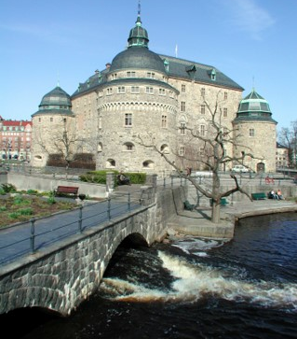

Stockholm Business Region
Stockholm Business Region är Stockholms stads näringslivsbolag med ansvar för strategisk utveckling och internationell marknadsföring av Stockholm, under varumärket Stockholm - The Capital of Scandinavia.
Bolaget ägs av Stockholms stad och har två dotterbolag,
Invest Stockholm och Visit Stockholm.
Samtliga rapporter finns tillgängliga på http://stockholmbusinessalliance.se/hittamaterial/konjunkturrapporter/
Frågor kan ställas till Stefan Frid på Invest Stockholm.
Ansvarig utgivare: Staffan Ingvarsson, VD Stockholm Business Region
Stockholm Business Region
P.O. Box 16282
SE-103 25 Stockholm, Sweden
Telefon + 46 8 508 280 00
www.visitstockholm.com
www.investstockholm.com
www.stockholmbusinessregion.se

